Slide 1

Khoa học 5
Ôn tập chủ đề: Năng lượng

Slide 2



Slide 3
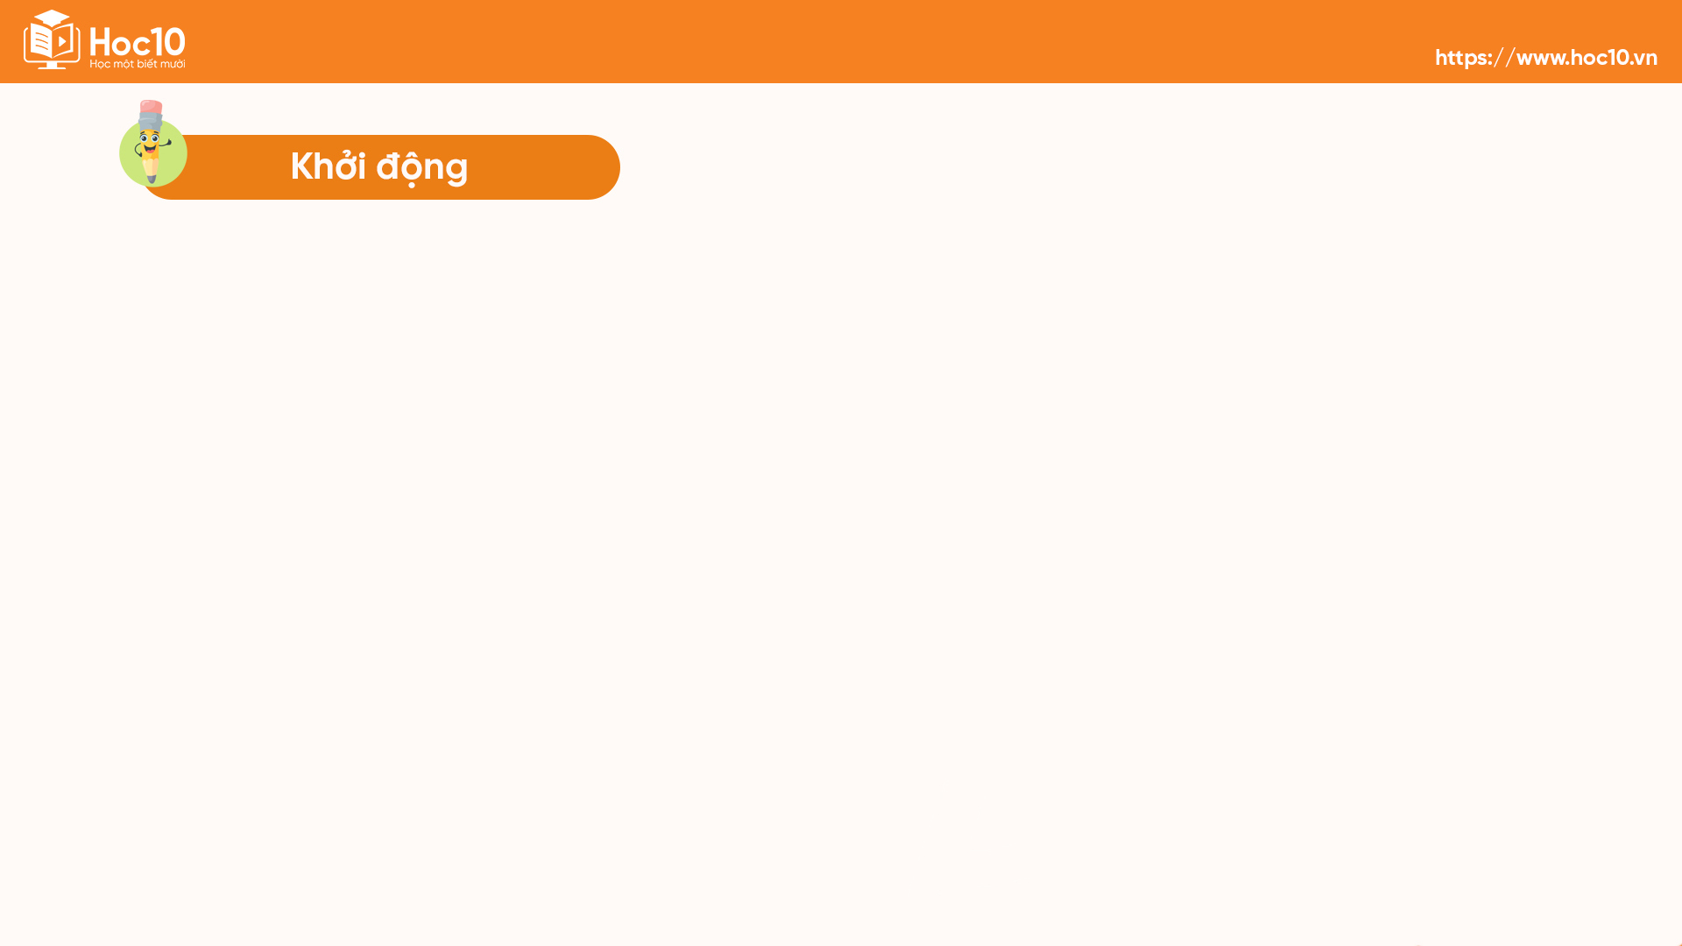
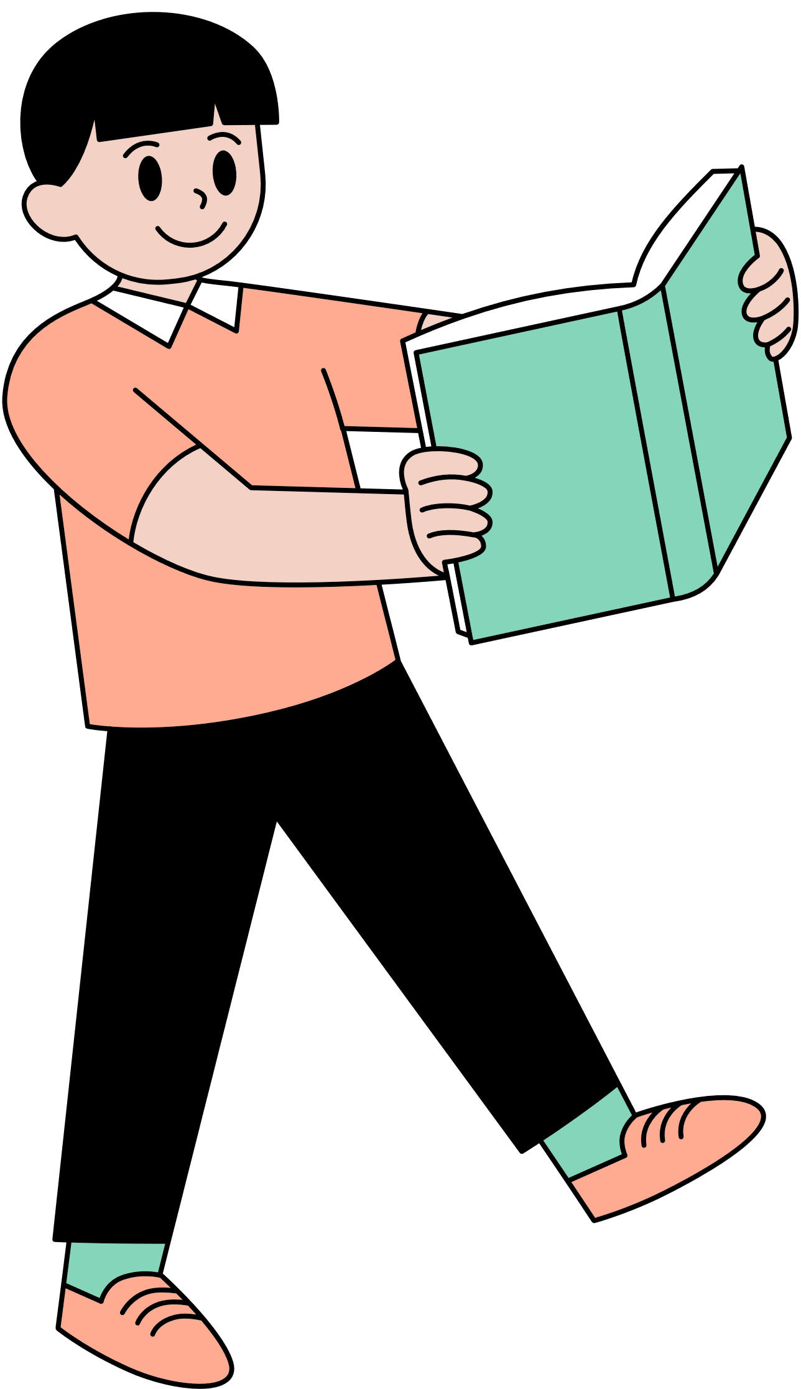
Trò chơi “Ai tinh mắt”:
LUẬT CHƠI
Đại diện 10 HS, chia thành hai nhóm.
Khi GV phát hiệu lệnh, bạn đầu tiên của mỗi đội sẽ lên bảng
sắp xếp lại 1 chữ cái thành từ hoặc cụm từ có nghĩa rồi chạy về hàng, bạn thứ hai sẽ tiếp tục lên bảng sắp xếp từ thứ hai, cứ như vậy trong vòng 2p.
Đội nào sắp xếp được nhiều từ hoặc cụm từ đúng nhiều nhất sẽ thắng cuộc.
]

Slide 4
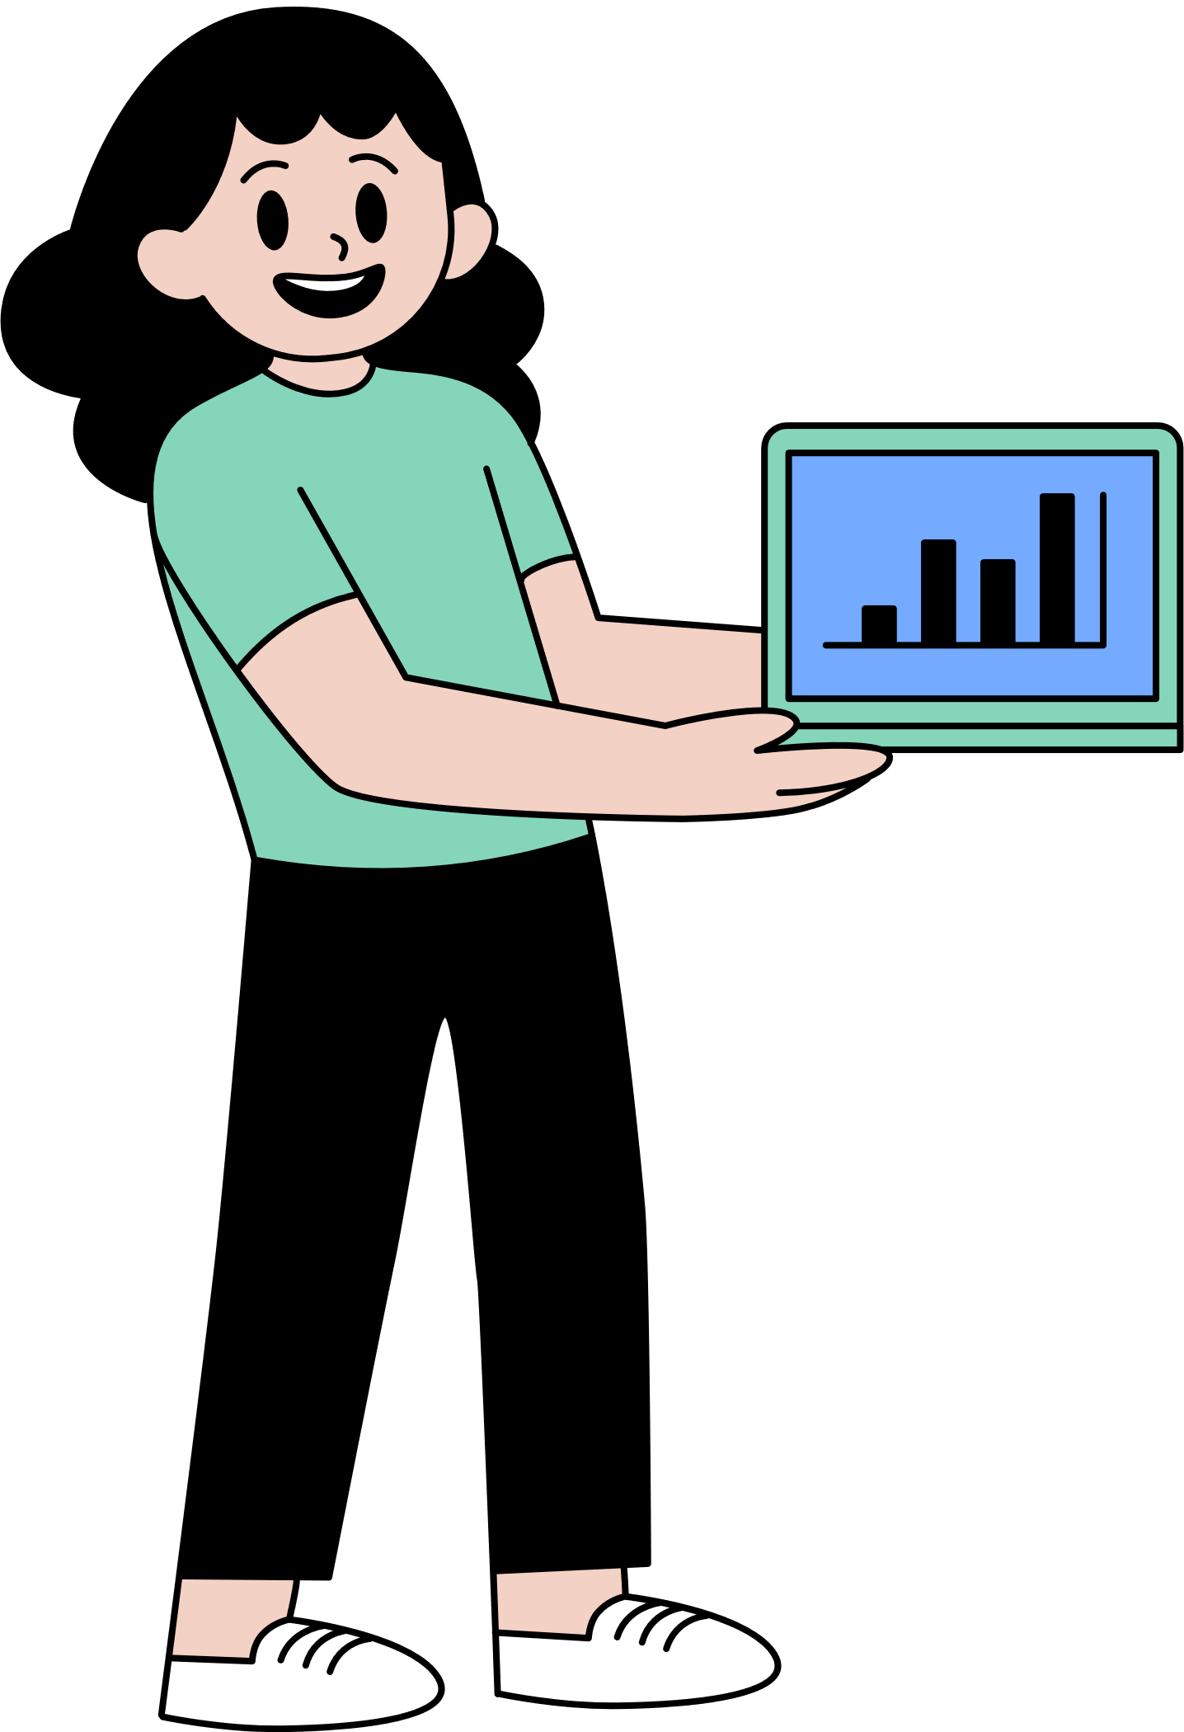
Các em hãy sắp xếp các chữ cái gợi ý thành từ hoặc cụm từ có nghĩa.
(1) I/G/Ó.
(2) Ặ/T/I/M/T/Ờ/R.
(3) Ệ/Đ/N/I.
(4) T/H/C/Ố/Ấ/T/Đ.
(5) Ứ/N/C/Ả/Ớ/H/C/Y.
GIÓ
MẶT TRỜI
ĐIỆN
CHẤT ĐỐT
NƯỚC CHẢY

Slide 5


Slide 6

NỘI DUNG BÀI HỌC
Hoàn thành sơ đồ hệ thống lại một số kiến thức đã học về chủ đề Năng lượng
2. Tìm hiểu việc nên làm và không nên làm để giảm tác hại đối với
môi trường hoặc để phòng tránh tai nạn khi sử dụng các loại chất đốt.
3. Tự đánh giá và đề xuất việc làm sử dụng thiết bị, máy móc dùng điện an toàn và tiết kiệm điện

Slide 7
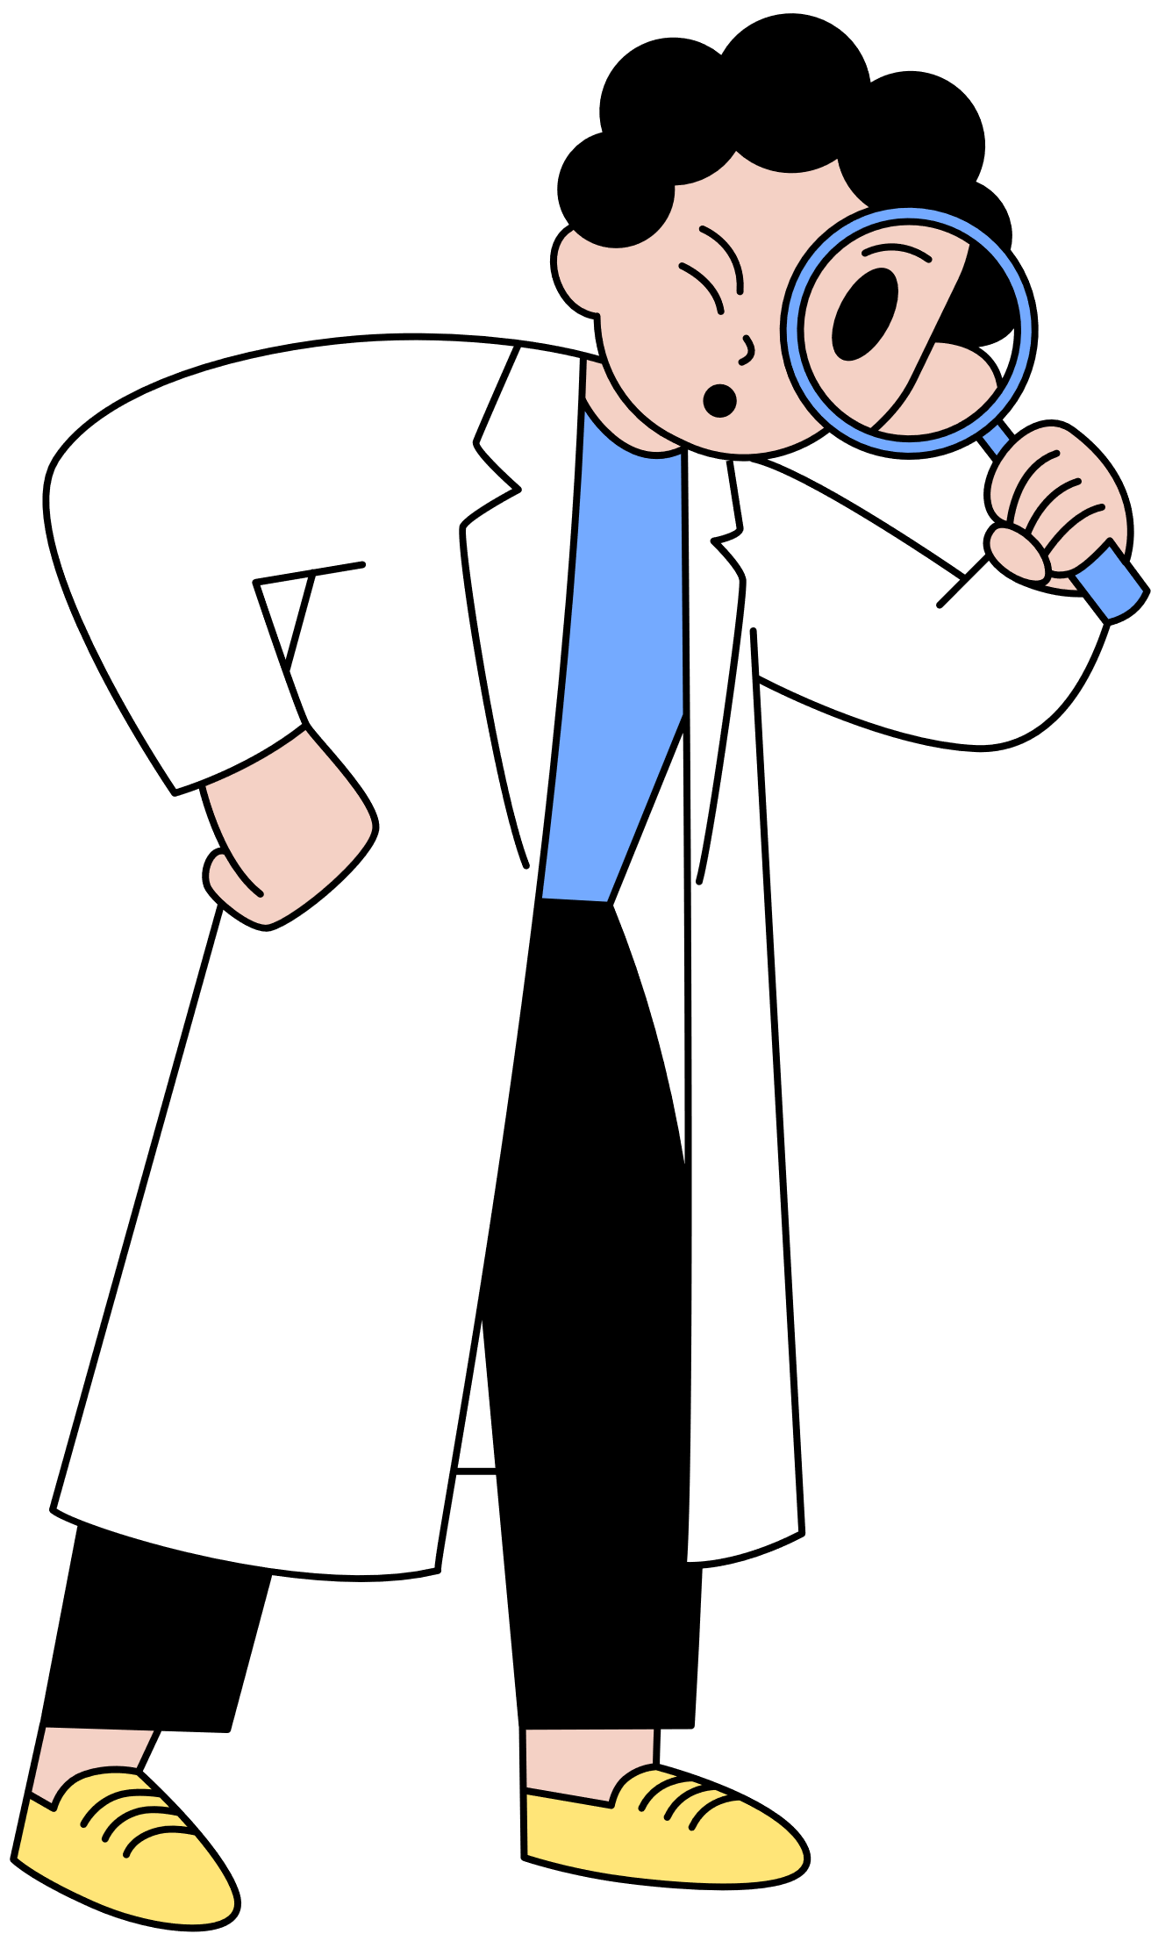
Hoàn thành sơ đồ hệ thống lại một số kiến thức đã học về
chủ đề Năng lượng
Chia lớp thành các nhóm 4
Lựa chọn một loại năng lượng trong sơ đồ dưới đây. Chuẩn bị thông tin và chia sẻ với các bạn.

Slide 8
NĂNG LƯỢNG
Năng lượng chất đốt
Năng lượng mặt trời
Năng lượng gió
Năng lượng nước chảy
Năng lượng điện
Vai trò
Biện pháp
để sử dụng
an toàn,
tiết kiệm,...
Vai trò
Khó khăn hoặc
thuận lợi khi khai thác,
sử dụng...
Vai trò
Khó khăn hoặc
thuận lợi khi khai thác,
sử dụng...
Vai trò
Khó khăn hoặc
thuận lợi khi khai thác,
sử dụng...
Vai trò
Biện pháp để sử dụng an toàn,
tiết kiệm,...

Slide 9
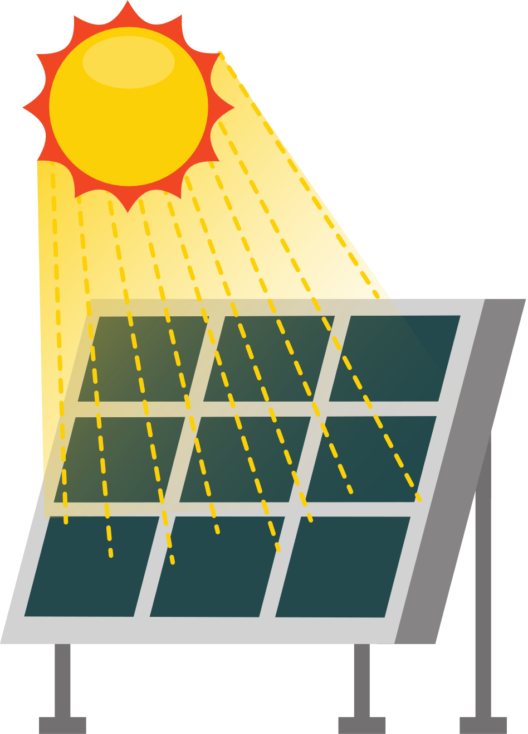
GỢI Ý:
Năng lượng mặt trời:
Vai trò: Cung cấp điện cho gia đình để thắp sáng, sưởi ấm,
phơi khô,...
Thuận lợi: Có sẵn trong tự nhiên.
Khó khăn: Phụ thuộc vào sự chiếu sáng của Mặt Trời.

Slide 10
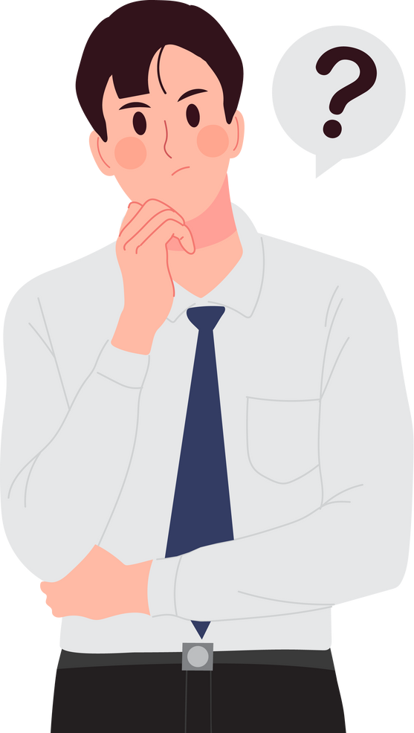


2. Tìm hiểu việc nên làm và không nên làm để giảm tác hại đối với
môi trường hoặc để phòng tránh tai nạn khi sử dụng các loại chất đốt.
Nêu một số việc nên làm và không nên làm để giảm tác hại đối với môi trường hoặc để phòng tránh tai nạn khi sử dụng các loại chất đốt ở gia đình em và ở địa phương.
Việc nên làm | Việc không nên làm
False
True

Slide 11



Việc nên làm | Việc không nên làm
Không để các chất dễ cháy nổ gần bếp.
Đi lại bằng các phương tiện
giao thông công cộng giúp
giảm thiểu khí thải và tiết kiệm xăng, dầu.
Có các biện pháp làm sạch,
khử độc chất thải.
...
Đun nước lửa quá to dễ làm cạn hết nước, lãng phí dầu hỏa,
dễ gây ra cháy, nổ.
Cứ để bếp cháy dù không
đun nấu gây lãng phí than đá.
Để bình chứa và đường ống dẫn xăng, dầu, ga,... bị rò rỉ.
...

Slide 12

3. Tự đánh giá và đề xuất việc làm sử dụng thiết bị, máy móc dùng điện an toàn và tiết kiệm điện
Em đã sử dụng thiết bị, máy móc dùng điện an toàn và tiết kiệm chưa? Em có thể làm gì để sử dụng an toàn, tiết kiệm điện?
Thiết bị, máy móc sử dụng điện | Đánh giá của em |  | Em có thể làm gì để sử dụng an toàn, tiết kiệm?
 | Về việc sử dụng an toàn | Về việc sử dụng tiết kiệm
? | ? | ? | ?

Slide 13
Thiết bị, máy móc sử dụng điện | Đánh giá của em |  | Em có thể làm gì để sử dụng an toàn, tiết kiệm?
 | Về việc sử dụng an toàn | Về việc sử dụng tiết kiệm
Bóng đèn
Bếp điện
Tắt điện khi không sử dụng, khi trời sáng.
Tắt bếp, rút phích cắm khi không sử dụng

Slide 14
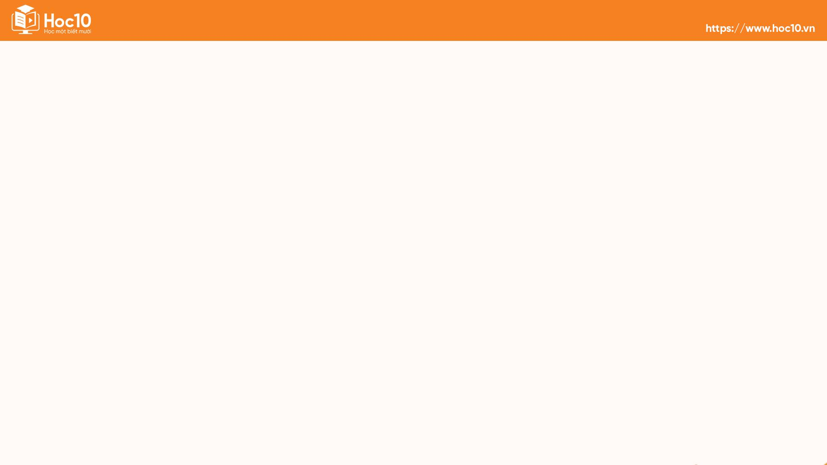
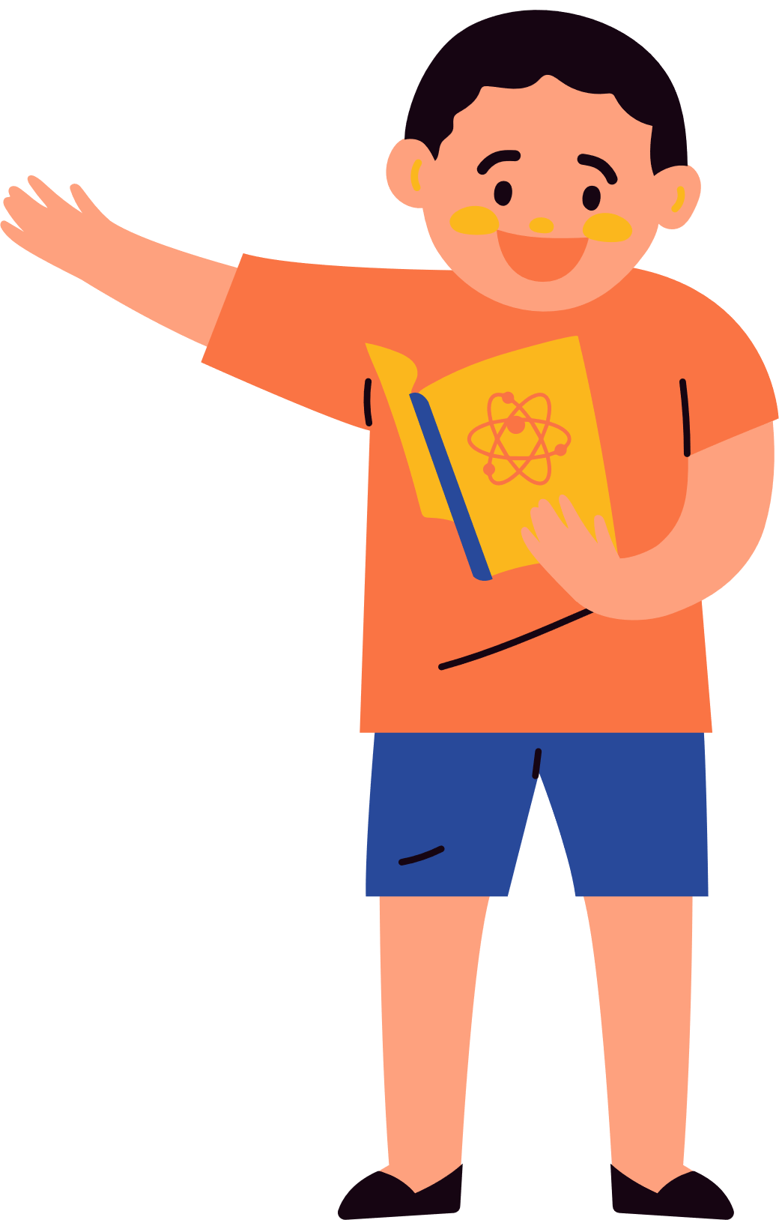
HƯỚNG DẪN VỀ NHÀ
1
2
3
Chuẩn bị bài
Bài 8. Sự sinh sản
của thực vật có hoa
Ôn lại kiến thức
đã học trong bài
Hoàn thành
bài tập
trong VBT

Slide 15


Slide 16


Để kết nối cộng đồng giáo viên và nhận thêm nhiều tài liệu giảng dạy,
mời quý thầy cô tham gia Group Facebook
theo đường link:
Hoc10 – Đồng hành cùng giáo viên tiểu học
Hoặc truy cập qua QR code

